Slide 1
REAKTOR ATMEA1 BEZPEČNÝ, OSVĚDČENÝ A VÝKONNÝ
Takashi Kanagawa
Technický ředitel ATMEA

Slide 2
Obsah
Koncepce návrhu reaktoru ATMEA1
  Bezpečnost
  Úspora a spolehlivost
  Ochrana osob a životního prostředí
  Osvědčený design
Reaktor ATMEA1 v Dukovanech

Slide 3
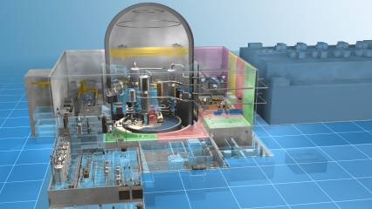
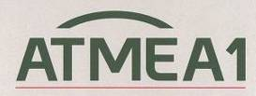
Základní koncepce
Úspora a spolehlivost:
Maximální přínosy během 60 let provozu
Nejmodernější
bezpečná konstrukce
jako
Generace III+ JE
Ochrana osob
a životního prostředí
Osvědčený design: Používá se pouze odzkoušený či ověřený design

Slide 4
ATMEA1 Základ bezpečnosti návrhu
Standardní reaktor ATMEA1 je navržen s použitím těchto předpisů:
  Nařízení a kodexy a normy USA
  Doporučení pro radiologickou ochranu vydaná ICRP
  Bezpečnostní standardy IAEA
Doplněno:
  Všemi získanými zkušenostmi z praxe společností AREVA/Mitsubishi s >130 reaktory
  Francouzskými, japonskými a dalšími nařízeními
  Aktuálními trendy v oblasti předpisů k závažným haváriím, ochraně před nárazem letadla, …
  Zkušenostmi získanými po havárii JE Fukušima (ochrana před extrémními vnějšími nebezpečími)
  URD / EUR (americké a evropské požadavky na technickou infrastrukturu)
Spolehlivý přístup ochrany do hloubky

Slide 5
ATMEA1 Přístup ochrany do hloubky
Ochrana do hloubky a rozmanitost
Zmírnění
závažné havárie
Neidentifikované či slabé místo
nebo
běžná příčina poruchy
Prevence
roztavení jádra
Spolehlivé
bezpečnostní systémy
Provozní systémy

Slide 6
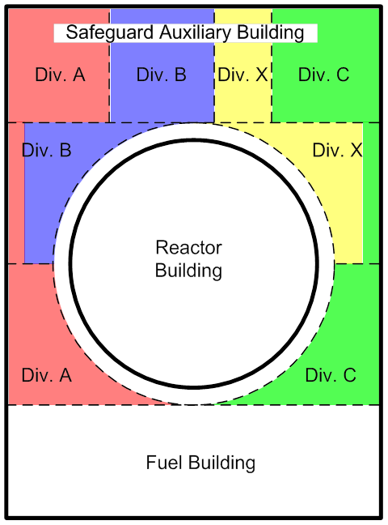



ATMEA1 Postup ochrany do hloubky
Vychází ze spolehlivého návrhu
Rozšířená ochrana
Rozšířená ochrana
A
Kontrola incidentů / havárií / nebezpečí
B
Prevence roztavení jádra
C
Zmírnění závažné havárie
Vysoká strukturní odolnost
Duplicitní bezpečnostní systémy
Fyzické oddělení
Nezávislost a rozmanitost kritických komponent
Praktické zamezení velkého včasného úniku, zachování integrity nádoby

Slide 7
Úspora a spolehlivost
Uvažuje se o > 60 letech provozu
  Úspory při výstavbě
  Maximalizace přínosů během doby životnosti
Větší pozornost k provozu a údržbě
  Životnost bloku: 60 let
  Tepelná účinnost bloku: 35 – 37 %
  Využitelnost bloku: > 92 %

Slide 8
Vysoká tepelná účinnost
 | ATMEA1 | Běžně používaný tlakovodní reaktor
Elektrický výkon | Třída 1 200 MWe | Třída 1 200 MWe
Tepelný výkon | 3 300 MWth | 3 570 MWth
Účinnost bloku | ~36% | ~33%
Tlak páry | ~7 MPa | ~6 MPa
Tepelný výkon při výrobě elektrické energie je o 10% nižší
  Úspora 10 % nákladů na výrobu energie a nákladů na palivo
  Menší množství radioaktivního odpadu, použitého paliva a uvolňování tepla
Dosaženo především prostřednictvím:
  Účinných parních generátorů
  Optimalizovaných parametrů provozu

Slide 9
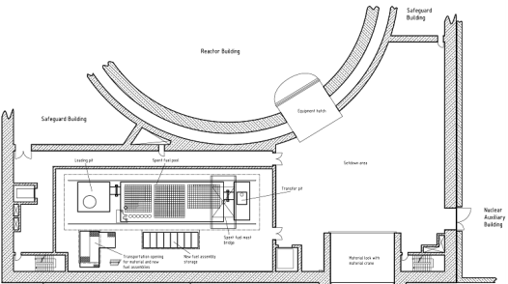
Využitelnost bloku
Prvky konstrukce zajišťující vysokou využitelnost bloku
  Možnosti údržby za chodu prostřednictvím Div.X
  Konstrukce pro zjednodušení údržby a inspekčních prací
    Opatření týkající se dispozice – dostatečný prostor k usazování a provádění údržby
    Konstrukce maximálně omezující nutnost inspekce – velké kované díly, těžký odražeč neutronů, …
Obrázek znázorňuje velký prostor k usazování (>700 m²)
  Před krytem vybavení
  Napojení na budovu pomocných provozů
K budově pomocných provozů
Orientační schéma pro informativní účely
Notes:
Možná „konstrukční prvky“?

Slide 10
Ochrana osob a životního prostředí
Pozornost ne pouze na reaktor, ale také na osoby, které zde pracují a které bydlí v blízkosti JE
Za běžného provozu
  Konstrukce maximálně omezující dopady na životní prostředí
    Díky vysoké tepelné účinnosti je menší množství radioaktivního odpadu, použitého paliva a uvolňování tepla do řeky.
    Recyklací vody a plynu používaných v primárním systému se snižuje množství, které je vypouštěno ven.

Slide 11
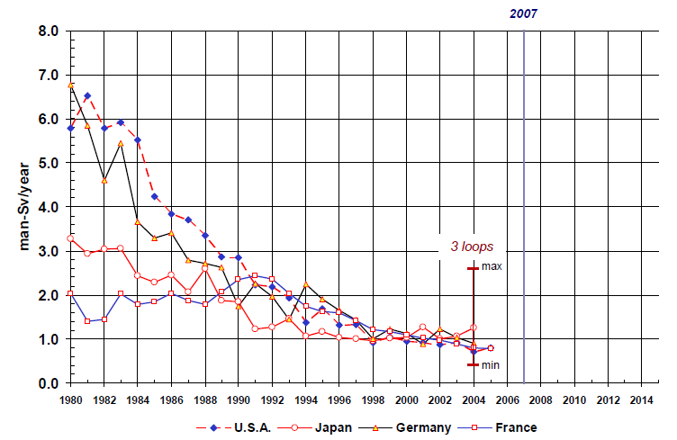
Ochrana osob a životního prostředí
Za běžného provozu
  Expozice při práci – ochrana pracovníků na pracovišti
    ALARA (nejnižší rozumně dosažitelná úroveň)
    Cílová kolektivní efektivní dávka 0,5 osobo-Sv/rok/jednotka
    Velice nízký cíl umožňuje konstrukce: svým
      rozvržením,
      stíněním,
      volbou materiálu,
      chemickou kontrolou

Slide 12
Ochrana osob a životního prostředí
V případě incidentu a havárie
  Havárie bez tavení jádra
    Žádná krátkodobá protiopatření ani dlouhodobá přemístění obyvatel
  Závažné havárie
    Během prvních 24 hodin nejsou vyžadována žádná protiopatření
    Žádná krátkodobá protiopatření (např. přístřeší, evakuace) nejsou zapotřebí s výjimkou oblasti < 500 m od reaktoru --- bývá běžně na území elektrárny
    Není zapotřebí dlouhodobé přemístění obyvatel s výjimkou osob bydlících v oblasti < 500 m od reaktoru --- bývá běžně na území elektrárny
    Omezení konzumace platí pouze pro první sklizeň po dané události

Slide 13
Osvědčené technologie od návrhu až k provozu
ATMEA1 využívá zkušené a osvědčené technologie od návrhu a konstrukce až k provozu a údržbě
Používání osvědčených technologií umožňuje:
  Využití zpětných vazeb ze zkušeností
  Omezení rizik projektu
  Stabilní a spolehlivý provoz
  Větší možnosti dodavatelů služeb údržby
Notes:
Já tam taky měla ten hrozný konstrukt „ feedbacks from experiences“, dala jsem jen „zkušenosti“…tady třeba „využití získaných zkušeností“

Slide 14
Osvědčené komponenty
Hlavní komponenty reaktoru ATMEA1 se s úspěchem používají v provozu již přes 20 let
Základní a hlavní komponenty reaktoru ATMEA1 | Osvědčená konstrukce / Zkušenosti z provozu
Tlaková nádoba reaktoru | Japonské + francouzské tlakovodní reaktory (přes 40 let, ~130 JE)
Palivová kazeta (17x17, 14 stop) | N4, Doel-4, Tihange-3 (1985~, 6 JE)
Regulační tyč( B4C-AIC, 14 stop) | N4 (1996~, 4 JE)
Mechanika regulační tyče | KONVOI (1988~, 3 JE)
Parní generátor s ekonomizérem | N4 (1996~, 4 JE)
Čerpadlo pro ochlazování reaktoru | N4 (1996~, 4 JE)
Kompenzátor objemu | Japonské + francouzské tlakovodní reaktory (přes 40 let, ~130 JE)
Hlavní chladicí potrubí (kované) | Tomari-3, Civaux-1, 2 (1997~, 3 JE)

Slide 15
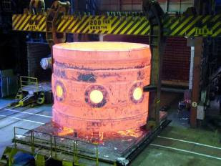
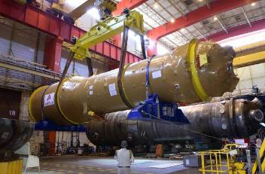
Osvědčené výrobní postupy
Reaktor ATMEA1 je složen z osvědčených dílů, s jejichž konstrukcí, velikostí a hmotností a výrobními postupy mají výrobci maximální zkušenosti
Vhodné k uzpůsobení dle místních potřeb
Kování pláště trysky
tlakové nádoby reaktoru
Parní generátor
Notes:
Já bych to možná viděla tady tu lokalizaci spíš ve smyslu, že na tom můžou participovat místní podniky, protože je to známá, rozšířená věc, jako v takovém širším obecnějším významu – jakože ten rozvoj regionu v místě výstavby
Takže třeba „výhodné/vhodné pro využívání místních zdrojů/kapacit/lokálních firem“…ale nevím, uvidíme, jak to rozvedou, možná bych tu nechala klidně i alibisticky „vhodné pro lokalizaci“ a pak to při tlumočení podle smyslu rozvést

Slide 16
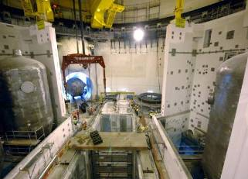
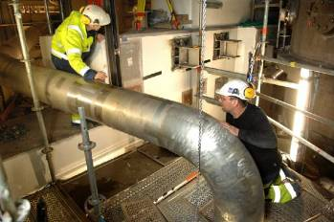
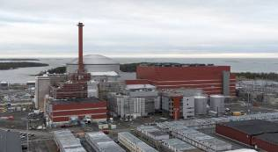
Osvědčené a optimalizované konstrukční technologie
ATMEA využívá nejmodernějších osvědčených konstrukčních technologií z praxe společností MHI a AREVA NP, které lze použít
Vhodné k uzpůsobení dle místních potřeb
Instalace parního generátoru
Instalace potrubí

Slide 17
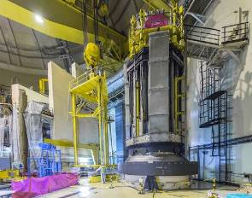
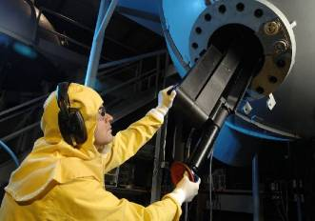
Provoz a údržba
Údržba se zohledňuje ve fázi návrhu, a to díky odborným zkušenostem společností AREVA NP a MHI
V průběhu let dochází k rozvoji a zdokonalení metod a technik inspekce
  ATMEA1 používá vybavení, které lze těmito osvědčenými technologiemi zkontrolovat
Vhodné k uzpůsobení dle místních potřeb
Výpadek z důvodu údržby v JE
Školení kontroly parního generátoru

Slide 18
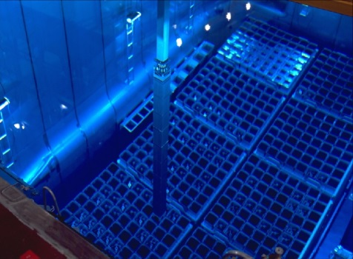
Nakládání s palivem
Kapacita bazénu pro použité palivo je dostatečná k uskladnění použitého paliva po dobu 10 let
Po 10 letech se provozovatel může rozhodnout:
  buď použité palivo přemístit do suchých kazet a skladovat jej v elektrárně nebo
  použité palivo přemístit do závodu k přepracování paliva a recyklovat jej jako směsné palivo MOX.
Společnost ATMEA může spolu se společností AREVA nabídnout služby pro obě řešení
Autorská práva: AREVA , PAUQUET CLAUDE

Slide 19
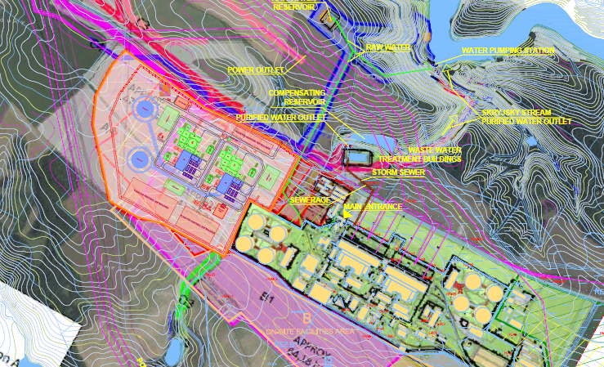
Předběžná studie k reaktorům ATMEA 1 v JE Dukovany
Podle územní mapy je zde dostatek prostoru k umístění 2 bloků ATMEA1 (2x 1200 MWe)
Návrh s minimem spotřeby vody a vypouštění do řeky

Slide 20
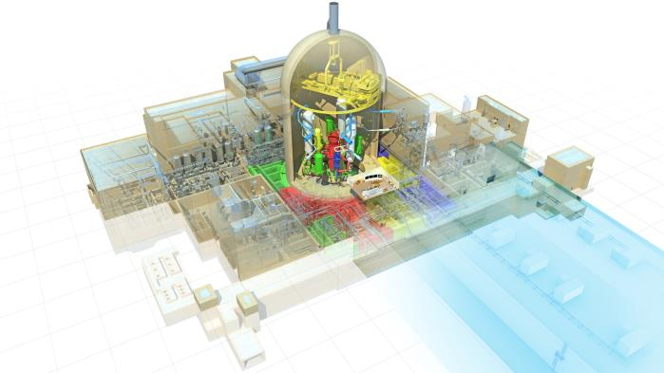
Děkujeme za pozornost
Další informace na adrese: http://www.atmea-sas.com/

Slide 21
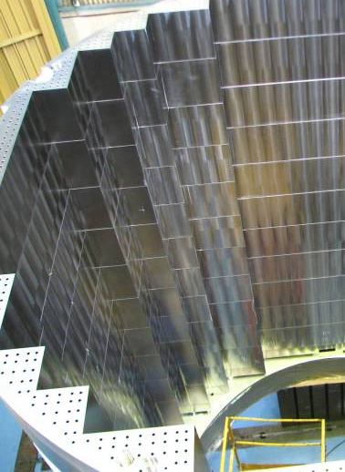
Zajištění 60 let životnosti - Příklad
Návrh tlakové nádoby reaktoru
  Těžký odražeč neutronů + širší spád
    Plynulý tok neutronů 5-10krát nižší než u běžných tlakovodních reaktorů
  Snížení rizika SCC
    Nedochází ke kumulaci v oblasti vysokého průtoku ani k průniku dole
    Volba materiálu zabraňujícímu SCC
 | ATMEA1 | Běžný 3-smyčkový tlakovodní reaktor
Plynulost neutronů (60 let) | ~2E19 n/cm2 | ~1E20 n/cm2
Počet šroubů blízko jádra | 0 | ~2000
Penetrace na spodu nádovy | 0 | ~50
Notes:
Asi fakt nějaké šrouby blízko jádra???

Slide 22
Údaje o přepravě těžkých komponent
Velikost a hmotnost tlakové nádoby reaktoru a parního generátoru
Díl | Délka (m) | Šířka (m) | Výška (m) | Hmotnost (t) | Poznámka
Tlaková nádoba (základ) | 5.0 (vnější průměr příruby bez lišty těsnění, ne konce trysky) |  | 10.4 | 313 | Bez uzavírací hlavy
Tlaková nádoba (přeprava) | ~13 | ~7.4 | ~8.0 | ~370 | Běžná hodnota s shipping saddle
Uzavírací hlava (základ) | 5.0 (vnější průměr příruby) |  | 2.6 vč. trysek pohonů řídících tyčí | 84 vč. závrtných šroubů
Parní generátor (základ) | 5.2 (vnější průměr horního krytu) 3.8 (vnější průměr spodního krytu) |  | 24.4 | 528 | Výška: z vrchní části trysky hlavní páry ke středu trysky hlavního chladiva
Parní generátor (přeprava) | ~25 | ~7.0 | ~6.5 | ~570 | Běžná hodnota s shipping saddle
Notes:
Base možná „základna“

